Slide 1


JOB BOARD
EPITECH Projet

Slide 2

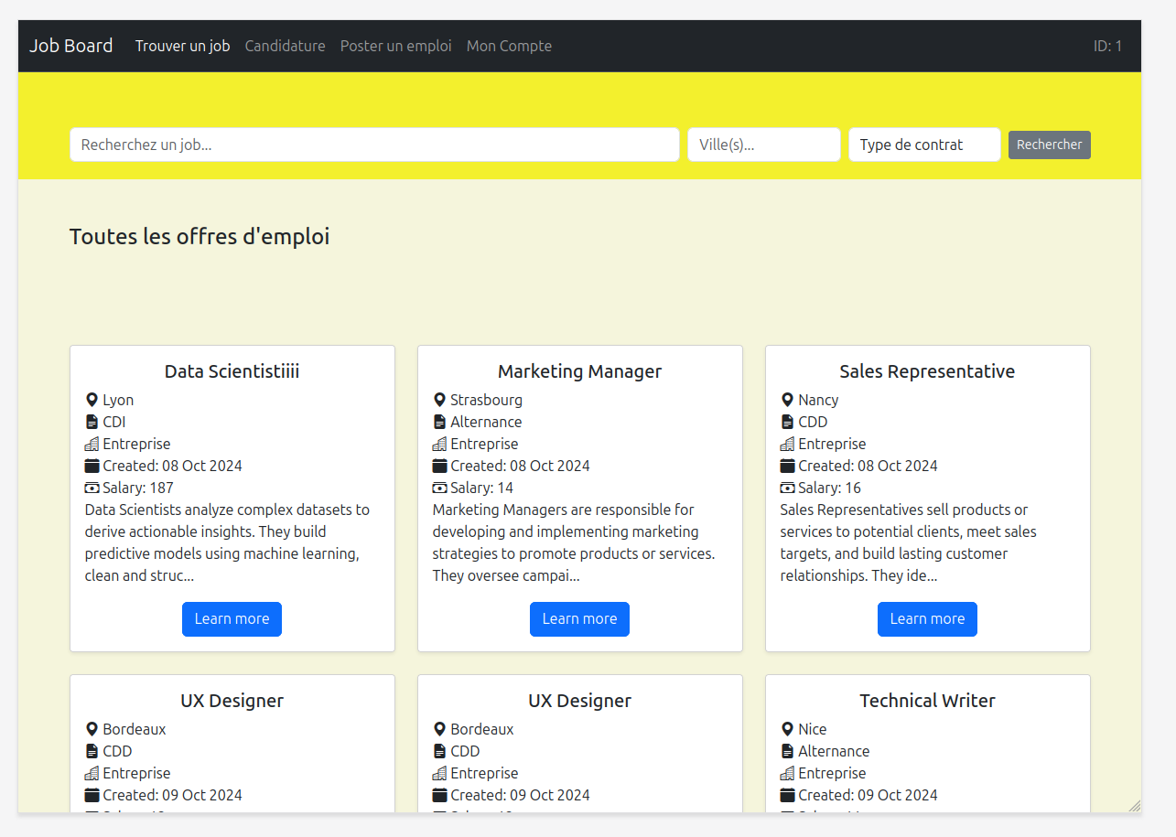
Un petit aperçu du site

Slide 3

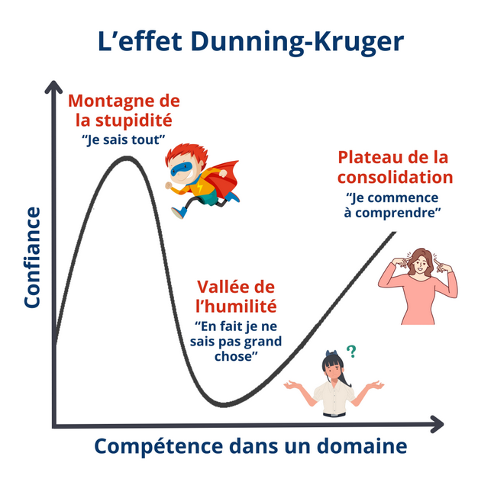
L'effet Dunning-Kruger
L'effet Dunning-Kruger, aussi appelé effet de surconfiance, est un biais cognitif dans lequel les personnes les moins qualifiées dans un domaine ont tendance à surestimer leurs compétences. Ce phénomène est souvent comparé à l'ultracrépidarianisme, qui fait référence à la tendance à donner des avis sur des sujets hors de son domaine de compétence.

Slide 4

Les techno utilisées
HTML
CSS / BOOTSTRAP
PHP
MYSQL
JAVASCRIPT

Slide 5
CSS & BOOSTRAP
Large collection de composants ( Boutons, formulaires, icones et panneaux latéraux).
compatible avec tous les navigateurs modernes.

Slide 6
PHP
Manipuler les données du serveur, gérer l'authentification, traiter les formulaires.
Facile à intégrer avec MySQL, large support et communauté, gestion des sessions intégrée.

Slide 7
MySQL
Très bonne compatibilité avec PHP.
Permet de stocker et gérer efficacement les données des utilisateurs, annonces et candidatures.
Très performant pour les requêtes relationnelles complexes.

Slide 8
JavaScript
Utilisé pour rendre le site interactif et charger les données dynamiquement dans les panneaux.
Riche en fonctionnalités.
Forte documentation.

Slide 9
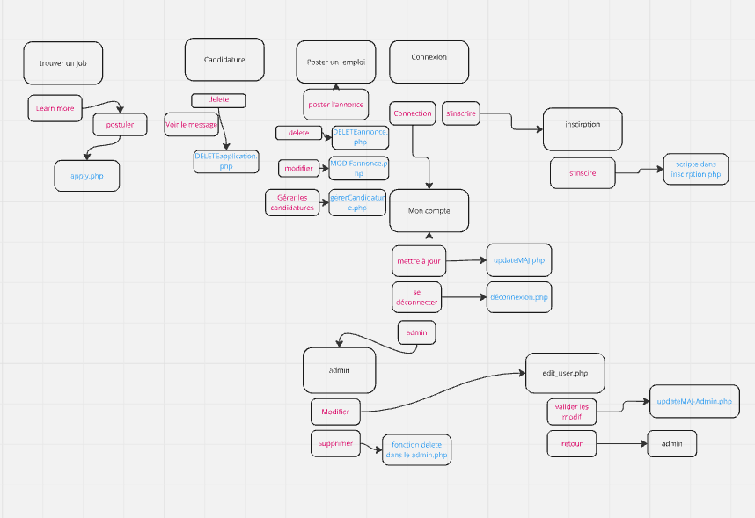
Carte heuristique

Slide 10
Difficultés rencontrées
Intégration de Bootstrap avec du CSS
Connexion à la base de données via PHP
Responsive
Gestion des relations dans la base de donnée
Restructuration du back-end

Slide 11


Objectifs demandés
Une base de données contient au moins quatre tables : advertisements, companies, people, et applications.
Une page en HTML/CSS affiche plusieurs annonces avec un titre, une description et un bouton "en savoir plus".
Un bouton "en savoir plus" permet d'afficher toutes les informations sur une annonce sans recharger la page ni ouvrir de popup.
Les données sont récupérées dynamiquement lors du clic sur "en savoir plus".
L'API utilise les verbes HTTP appropriés (GET, POST, PUT, DELETE).
La convention de routage de l'API est correcte.
Chaque annonce comporte un bouton "Postuler", qui ouvre un formulaire pour entrer des informations personnelles et envoyer un message.
Il existe une page pour créer ou modifier un compte.
Une page de connexion est fonctionnelle.
Les informations personnelles des utilisateurs connectés sont remplies automatiquement pour les candidatures.
L'accès à la page admin est restreint.
La page admin affiche la liste des enregistrements des tables.
Tout enregistrement peut être créé, modifié ou supprimé via la page admin.
Le site est visuellement agréable, mais devient basique après désactivation des styles CSS.

Slide 12
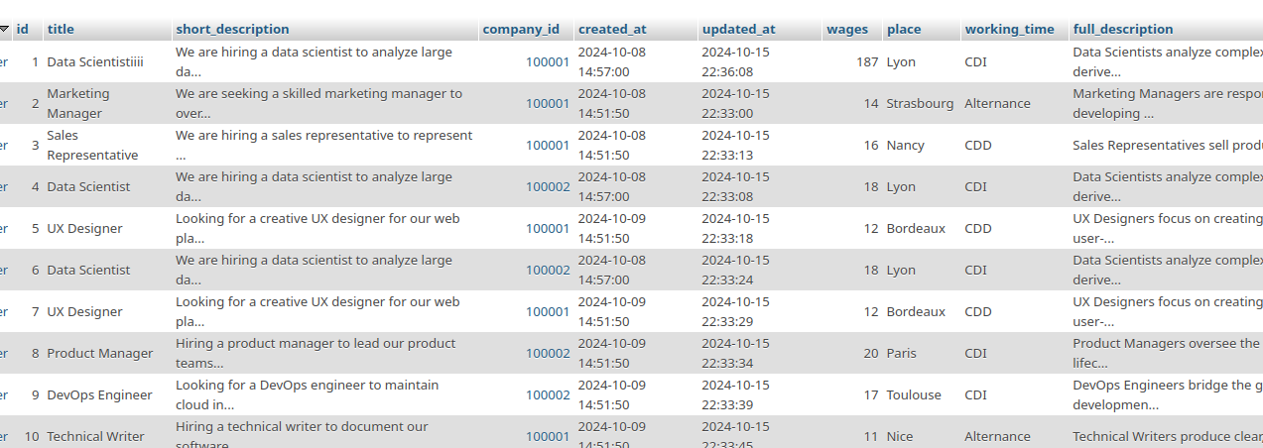
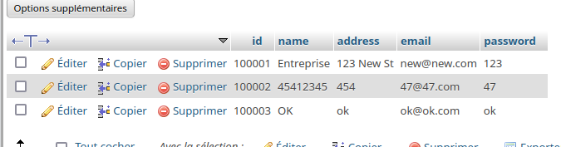
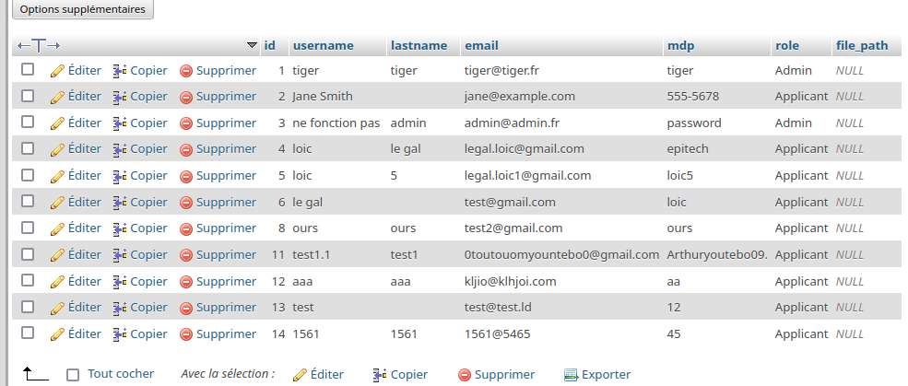
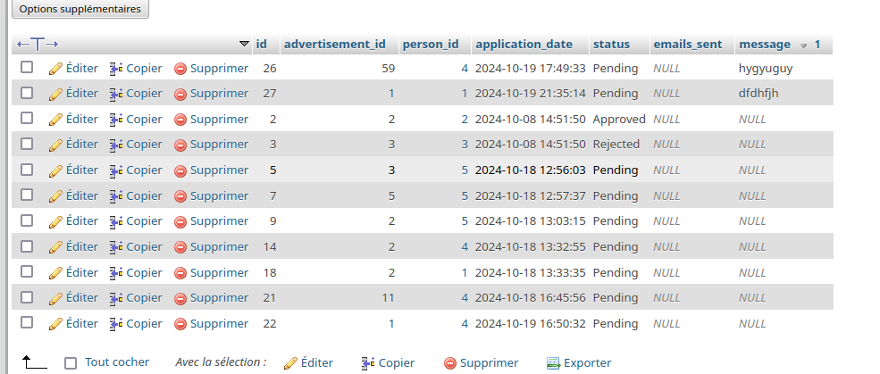
Une base de données contenant au moins les 4 tables
Advertissements
Companies
People
Job_application

Slide 13
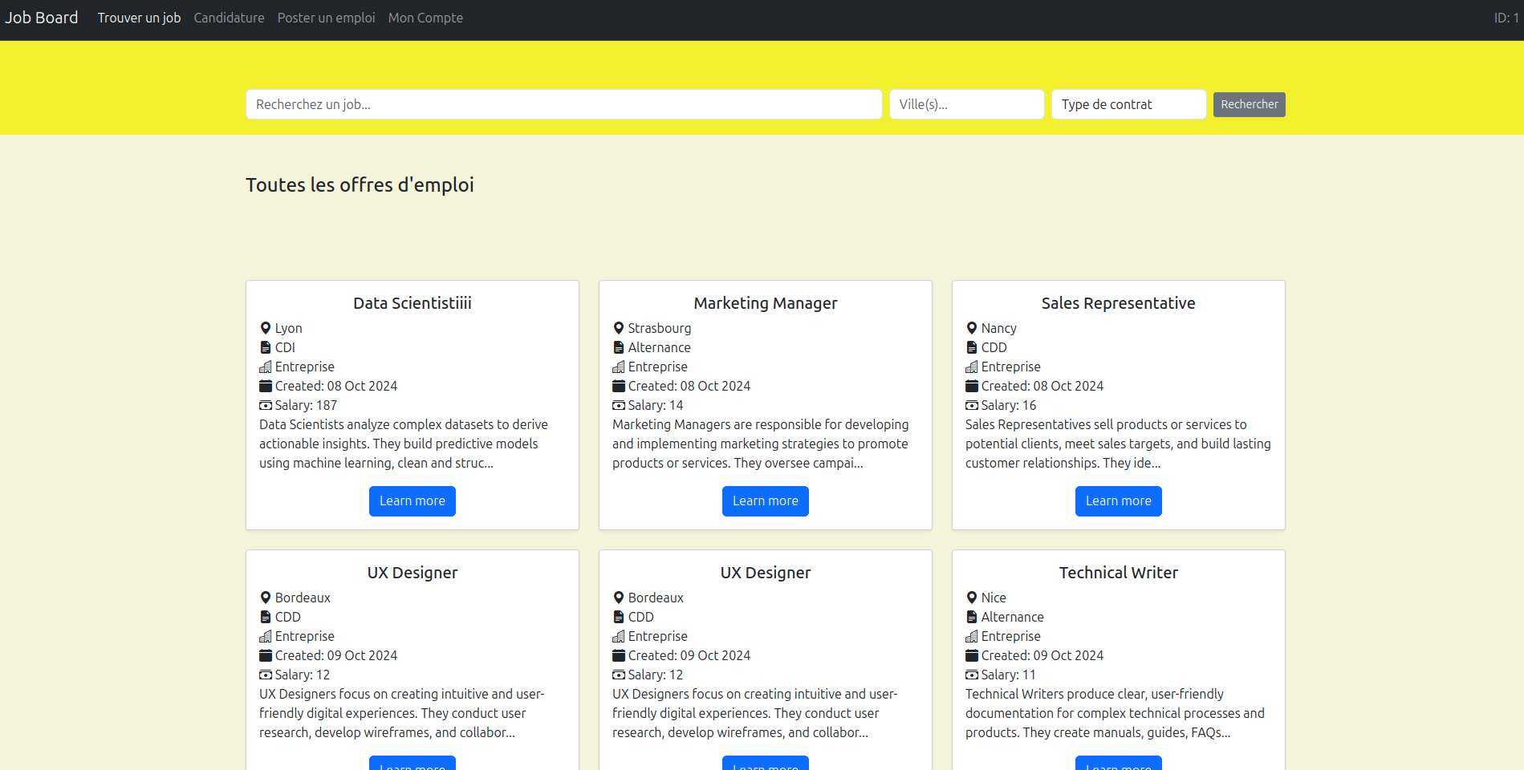
Une page en HTML/CSS affiche plusieurs annonces avec un titre, une description et un bouton "en savoir

Slide 14
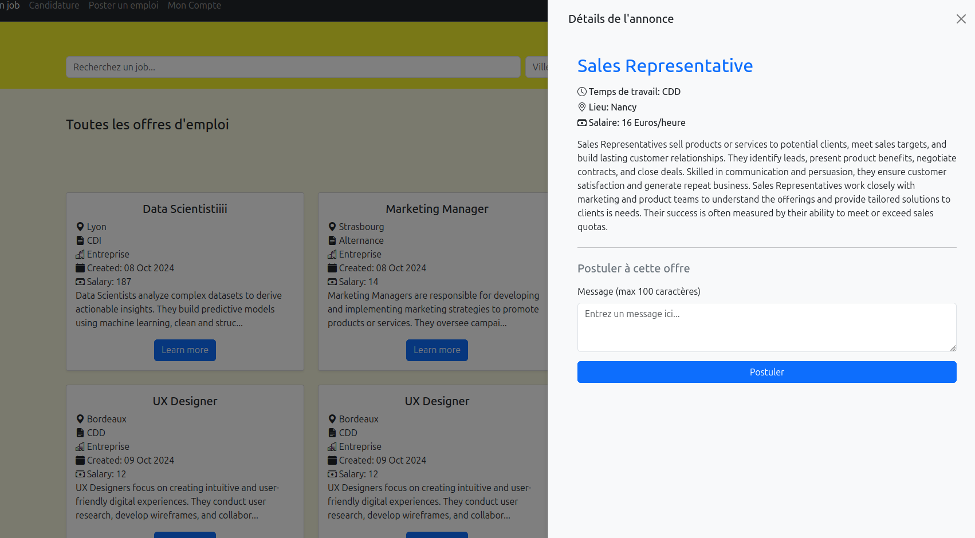
Un bouton "en savoir plus" permet d'afficher toutes les informations sur une annonce sans recharger la page ni ouvrir de popup.

Slide 15
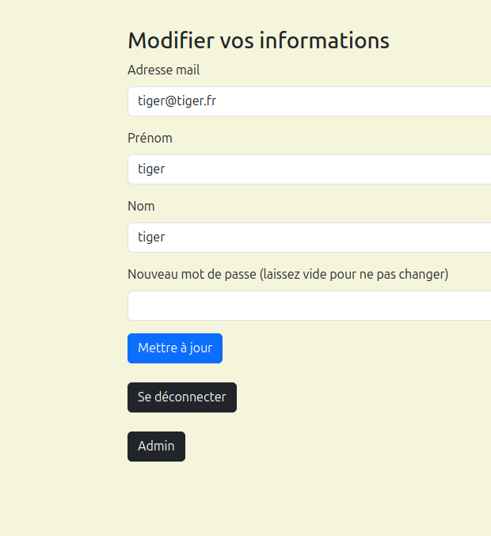
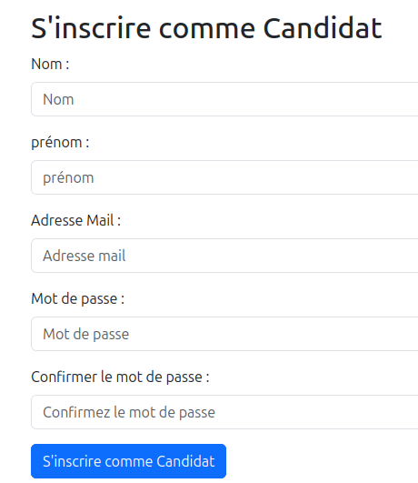
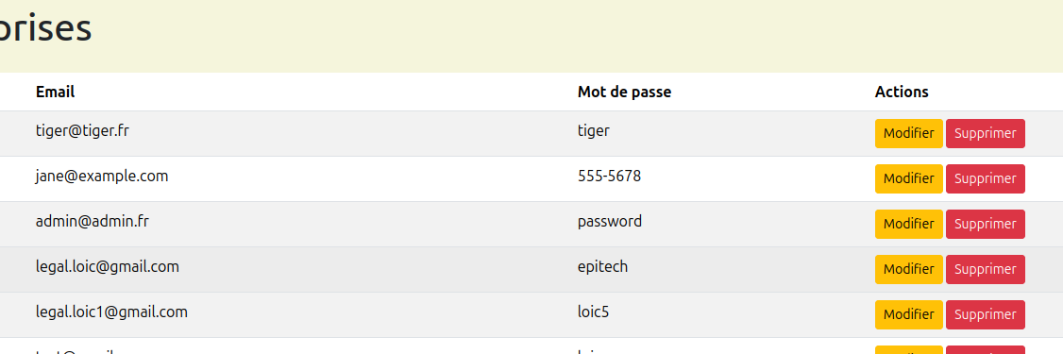
L'API utilise les verbes HTTP appropriés (GET, POST, PUT, DELETE).

Slide 16

Chaque annonce comporte un bouton "Postuler", qui ouvre un formulaire pour entrer des informations personnelles et envoyer un message.
Il existe une page pour créer ou modifier un compte.
Une page de connexion est fonctionnelle.
Les informations personnelles des utilisateurs connectés sont remplies automatiquement pour les candidatures.
L'accès à la page admin est restreint.
La page admin affiche la liste des enregistrements des tables.
Tout enregistrement peut être créé, modifié ou supprimé via la page admin.

